Slide 1
賽局理論在應用上的紅線
黃春興
清華大學 經濟學系
2015/07/04 於談判管理學會
Final version

Slide 2
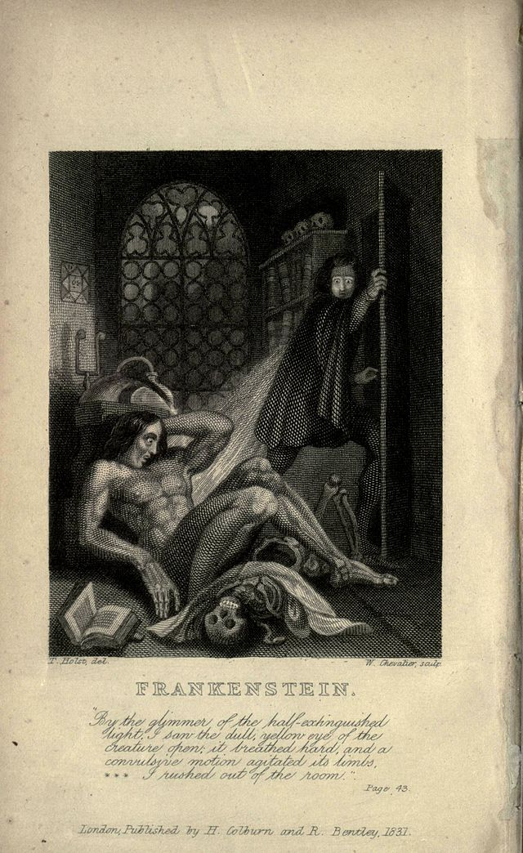
1. 科學的自負
https://zh.wikipedia.org/wiki/
《科學怪人》（Frankenstein），瑪麗‧雪萊著，西方文學第一部科學幻想小說，初版於1818年。
弗蘭肯斯坦是位自負的醫生，以科學方式使死屍復活，稱為「弗蘭肯斯坦的怪物」。
不久，他便發現這是嚴重的錯誤。於是開始追殺怪物，而怪物也本能地逃亡。

Slide 3
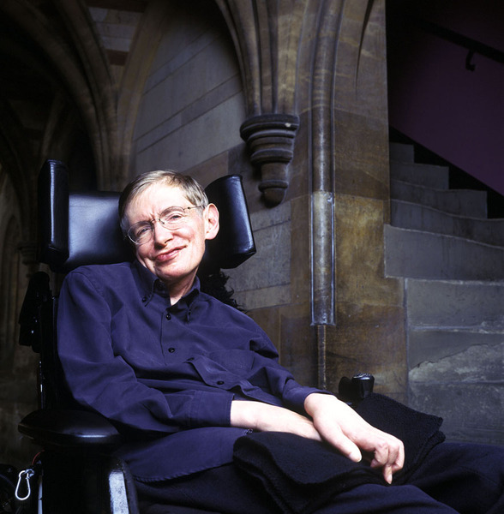
1-1 霍金的警告
https://www.anntw.com/articles/20141203-CFMk
BBC：您認為我們達到人工智慧的目標，還有多遠的路程？
霍金：目前我們擁有的原始人工智慧已非常有用。但我認為，徹底倚賴人工智慧，對人類而言，將造成毀滅性的後果。當人類發展出完整的人工智慧，它的自主性將以高速自行設計內容。人類受限於較慢的生物演化進程，無法與其競爭，最終恐怕被人工智慧取代！

Slide 4
1-2 失控的演化
霍金在看過Johnny Depp 的電影《全面進化》後，也說：「人工智慧或許不是人類歷史上的最大事件，但可能是最後的事件。」
電影的失控災難始於人工智慧開始了自主設計。
設計：為了實現給定的或自主選擇的目標。
自主設計：選擇要實現的目標，而不只是設計給定目標的解方.。
指控人類：污染環境、殘害物種、自相殘殺。
災難：人工智慧選擇了不利人類（生存、自由）的目標。

Slide 5
1-3 制度的自負
上個世紀被用於社會控制的發明：
Electronic Calculation。
Simplex Method in Linear Programming。
Behavior Estimation and Econometrics。
（經濟體系的）一般均衡理論。
Lieontief 的投入產出模型。
史達林的計劃經濟：
自1928年起至1991年解體，蘇聯共實施13個五年計畫。

Slide 6
1-4 文明的爭議
不論是科學或制度，創新挑戰了既有的秩序，把世界推向新的文明。
創新帶來的文明爭議：
過去：同性戀、墮胎、毒品交易、器官移植、機械化。
現在：非典型家庭、經濟全球化、人工智慧、複製人。
如何看待帶來文明爭議的創新?

Slide 7
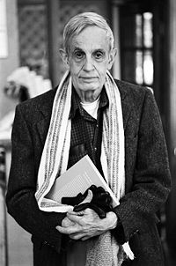
2. 與精神分裂的作戰
納許語錄：
I reasoned myself out of unreasonable, became disillusioned (out) of my illusion.
（原文找不到原出處。）
John F. Nash Jr.

Slide 8
2-1 抗拒精神分裂之外的解釋
囚犯困境賽局為何是不合作賽局？
證明市場機能可能失靈。
探索市場機能失靈之源頭。
在主宰策略下，囚犯困境賽局的納許均衡為：每個人追求自利的結果是每個人都無法實現其預期目標。

Slide 9
2-2 失靈市場問題
納許均衡是在給定偏好與環境控制下的結論，其概念只描述市場的靜態活動。
市場活動的真正意義在動態，也就是發現與創新過程，而不在均衡。
均衡或許有可能，但是暫時現象，不可作為目標去維護。

Slide 10
2-3 方法論問題
方法論上，不合作賽局存在的問題：
一人世界裡，自然沒有賽局。
在兩人世界，兩人可以創造出合作的賽局，而不是受困於囚犯困境。不合作賽局是放棄尋找合作機會的賽局。
在多人世界：人們不知道對手在哪裡或哪些，無法計算均衡，只能去尋找突破。

Slide 11
2-4 合作賽局的合作前提
瞭解不合作下的不好的均衡，方知合作之可貴。（張維迎）但，如何合作？
個人自由是合作前提：
參與賽局的自由
不參與賽局的自由
參與賽局而不表態的自由
完全脫離賽局關係的自由
失去任何一項自由，個人選擇的成本就已變動。

Slide 12
2-5 誘因相容機制設計
2007年諾貝爾經濟學獎，頒給研究誘因相容機制設計（ICMD）的賽局論學者：Leonif Hurwicz、Roger B. Meyerson、Eric S. Maskin
ICMD是要引導你說實話的設計：若說謊話，反而不利。
例：選擇題試題：
制度：多選題目。
ICMD：對得分（懂卻不寫）、錯扣分（不懂也猜）。
自由原則：拒絕考試
孫中山：
制度：自報地價。
ICMD：照價收買（以多報少）、照價課稅（以少報多）。
自由原則：不願自行申報。

Slide 13
3. 潛在的擴張性
Elinor Ostrom （奧斯特羅姆），2009 年諾貝爾獎得主。
她以共有池塘（CPR，Common Pool Resource）的囚犯困境為例，提出理性思考（政府管制或劃定私有財產權）之外的解方：讓在地居民共同管理。
她認為：將CPR作為居民共有財產（非私有，也非公有），則在認同、共同利益、社群生活的前提下，居民會面對面尋找出合作可行的解方。

Slide 14
3-1 CPR的定義
何謂CPR？不容易排他，但具有高度敵對性，並以pool方式存在。
 |  | 具 敵 | 對 性
 |  | 低 | 強
可 排 | 困 難 | Public Goods 夕陽 有用的知識 | CPR 灌溉系統 漁產資源
他 性 | 容 易 | Club Goods 健身俱樂部 私立幼兒園 | Private Goods 個人手機 甜甜圈

Slide 15
3-2 沒有限制的擴張
更多的CPR？
森林木材。
Global commons include the earth's shared natural resources, such as the deep oceans, the atmosphere, outer space and the Northern and Southern polar regions, the Antarctic in particular.
Cyberspace may also meet the definition of a global commons.
The term "knowledge commons" refers to information, data, and content that is collectively owned and managed by a community of users, particularly over the Internet.

Slide 16
3-3 市場設計
2012年諾貝爾經濟學獎，頒給市場設計的賽局論者：Alvin E. Roth、Lloyd S. Shapley。
Roth的成就：
腎臟移植的配對。
醫學院應屆畢業生與醫院的就業配對。
Roth：
在某些市場失靈（薄弱的市場、資訊在私人市場的不安全、擁擠）下，市場設計可以提升配對效率。

Slide 17
3-4 來自工程思維的誘惑
Roth：
市場設計是微型經濟工程，可對比於計畫經濟的宏偉經濟工程。
不斷集中所有的供給者與需要者的參與，市場變的稠密，配置效率會更高。

Slide 18
4. 賽局的紅線
“Rational thoughts impose a limit on a person’s relation to the cosmos.”
(Nash, 1994, wikiquote)
理性思考限制了個人與宇宙的關係。
理性思考限制了個人與（社會）秩序的關係。
Nash生病期：1950s-1980s

Slide 19
4-1 人類的價值與秩序
個人價值：
享受財富帶來的效用（各種佈施）。
創造財富與享受財富之過程的自由。
社會是個人的聚合體，不存在價值概念。但，個人價值則能反映到社會表現上。
生產效率、經濟效率、動態效率，反映個人在創造財富與消費財富的能力。
秩序表現在個人創造財富與享受財富之過程的自由。
秩序的意義：
人們行動的彼此相容與和諧。
個人行動預期與行動結果的一致。

Slide 20
4-2 the Cosmos
兩種不同的秩序觀：
設計的秩序（TAXIS）：
秩序反應著設計者預設的理想和其藍圖
設計者安排每一個人的位置及應有的行動（或適當範圍）。
長成的秩序（COSMOS）：
秩序決定於個人自我預期下的行動。
人們經由往來形成規則，個人遵循規則調整預期與行動。

Slide 21
4-3 科學創新的市場檢驗原則
任何創新都必須經過市場的不斷檢驗：
個人的創新活動必須自由，創新的市場平台也必須開放。
個人擁有參與、不參與、和不表達的自由權利。

Slide 22
4-4 科學創新的政府角色
市場需要政府的隨時保護：
創新行動侵犯他人權利時，由司法仲裁或民間調解。
侵犯事件連續發生時，政府必須立法檢討並設置創新紅線。
政府作為秩序的最後防線，必須在行政上保持中立。（不可介入任何的創新活動，如經營、入股、獎勵等。）

Slide 23
4-5 科學創新者的倫理原則
科學創新本身是中立的，其應用卻常超出創新者的原始目的：
深思熟慮
研究計畫對現行秩序的可能衝突。
解決衝突之新秩序的內容和形成過程。
在新的設計秩序下，個人會失去哪些價值？
兩點反思：
創業家精神是定義在社會的成長，而不只是個人的名與利。
科學創業者切勿迷失在片面知識下的自負。

Slide 24
謝謝！
黃春興
cshwang@mx.nthu.edu.tw
http://mx.nthu.edu.tw/~cshwang

